Slide 1
Probleemstelling: Visual CPR
Eric Kim
Joran De Braekeleer

Slide 2
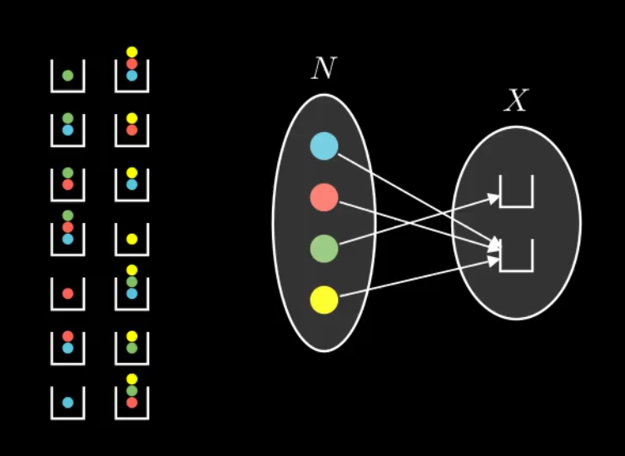
Het probleem
Visualisatie
Didactisch programma
Combinatieleer
CoSo
Lifted Reasoning
CoLa
Opdeling problemen

Slide 3

Waarom is het belangrijk?
Didactisch
Combinatieleer moeilijkheden
Zelf leren
CoSo
Efficiënte oplossing
Stap-voor-stap uitleg
Cfr. Symbolab
Algemene wiskunde
Verantwoording

Slide 4

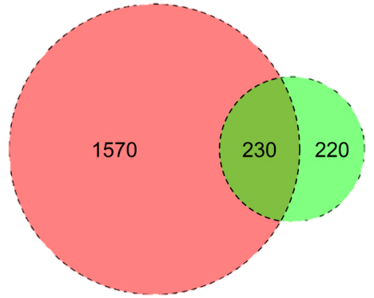
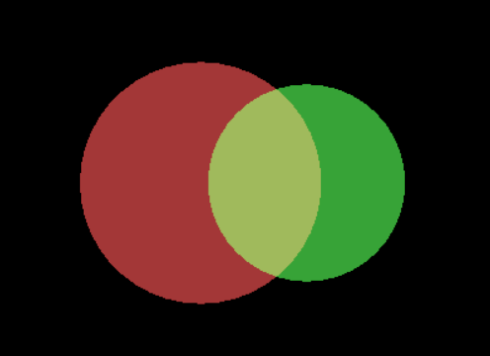
Aanpak
Godot
GDScript
Toegang tot externe bestanden
Voorstelling domeinen
Area proportional Venn Diagrams
Stappen
Voorstelling domeinen
Simpele problemen
Constraints

Slide 5
Vragen?

